Slide 1

Syntax Quest
Készítette:
Tóth Viktor
Kiss Gergő
Kutasi Erzsébet

Slide 2
Témaválasztás indoklása
Játékmenet és Cél:
Böngészős rogue-like játék.
A játékosnak túl kell élnie különböző pályákon.
Cél: Pontok gyűjtése.
Karakterfejlődés:
Tapasztalatpontok és tárgyak gyűjtése.
Új képességek és felszerelések megszerzése.
Ellenségek és Küzdelmek:
Különböző ellenségekkel való találkozás.
Ellenségek legyőzése tapasztalatpontok és tárgyakért.
Az ellenségek idővel erősebbet sebeznek és gyorsabbak.
Taktikai Döntések:
Támadás vagy menekülés választása.
Életelixír felvétele, amit az ellenség eldob.
Pontgyűjtés:
A cél a legtöbb pont összegyűjtése.
Notes:
A záródolgozat témáját a csapatunk közösen választotta, ami egy böngészős rogue-like játék, amelyben a játékosnak különböző pályákon kell túlélnie, miközben folyamatosan fejlődik a karaktere. A játékmenet során a karakter különböző ellenségekkel találkozik, amelyek legyőzésével tapasztalatot, tárgyakat szerez. A karakterek fejlődése a tapasztalatpontok és a gyűjtött tárgyak segítségével történik, amelyek lehetővé teszik új képességek és felszerelések megszerzését. A játékosnak taktikai döntéseket kell hoznia, hogy mikor támadjon vagy meneküljön, és hogy milyen erőforrásokat gyűjtsön össze a túlélés érdekében. A cél az, hogy a játékos a legtöbb pontot összegyűjtse.

Slide 3
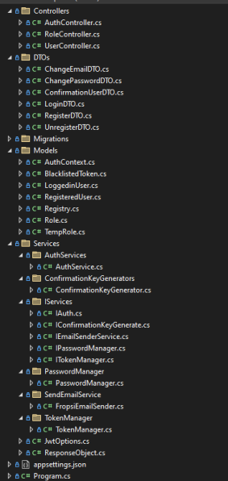
Backend
A backend alapját az Asp.Net Core API keretrendszer adja, törekedtünk a lehető legfrissebb sdk használatára, ezért 8.0 lett használva.

Slide 4
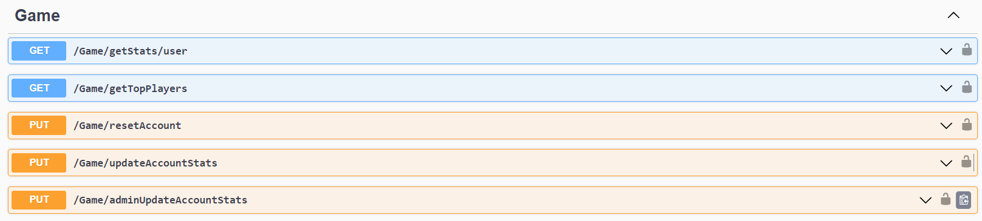
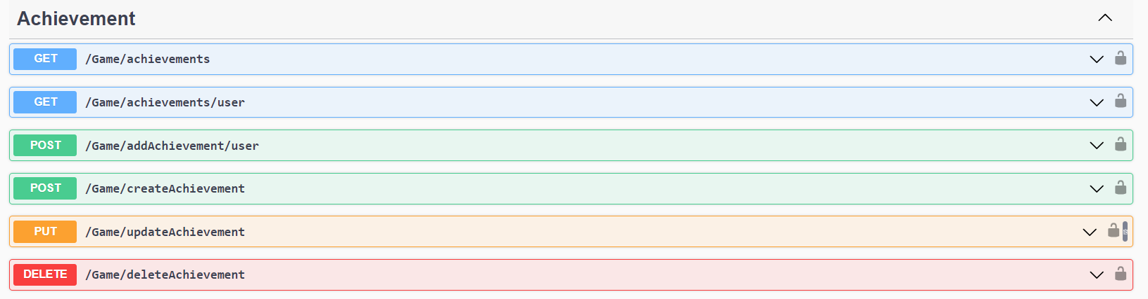
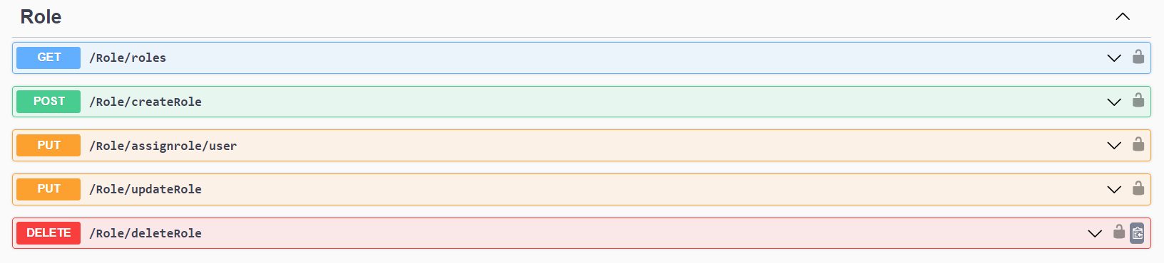
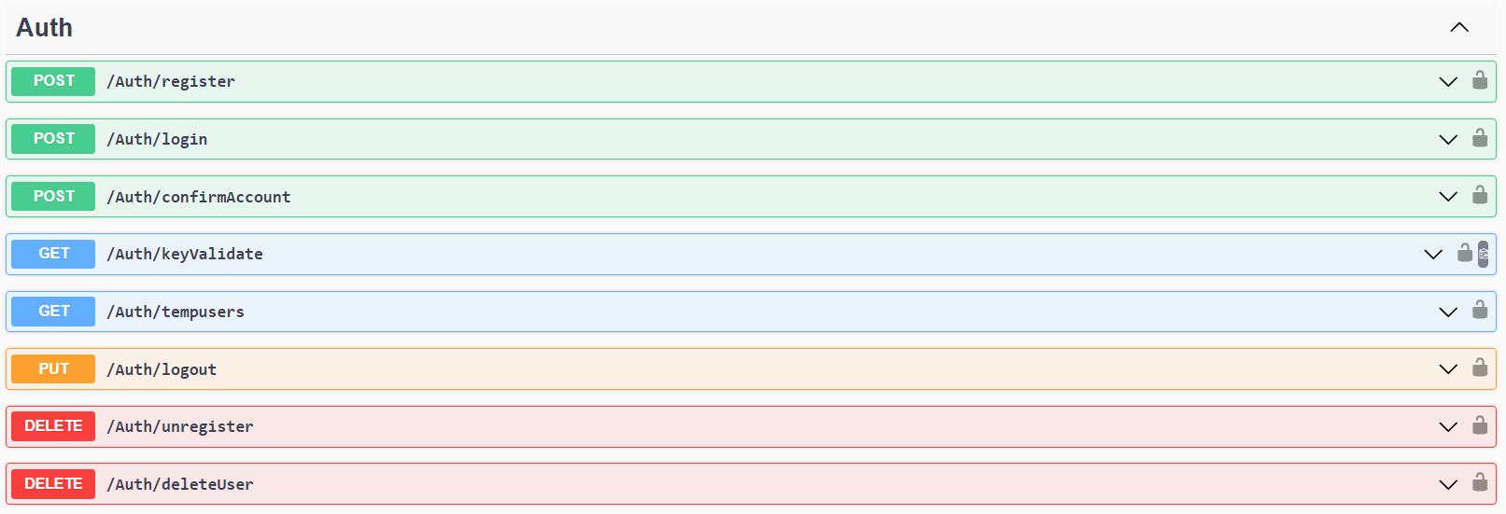
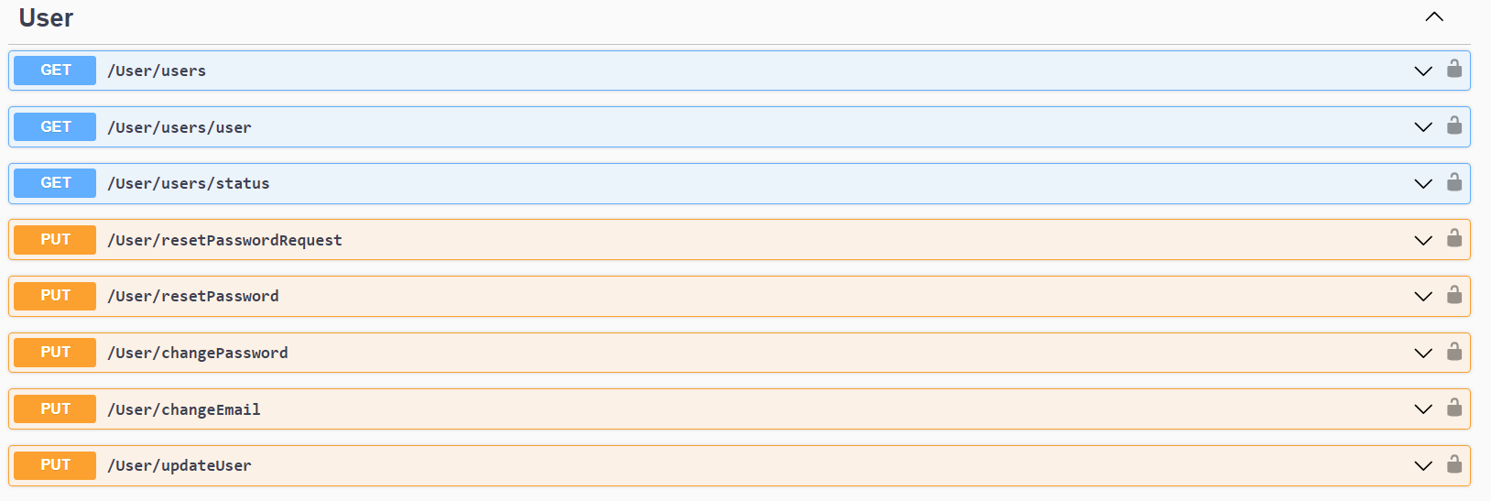
Swaggerek

Slide 5
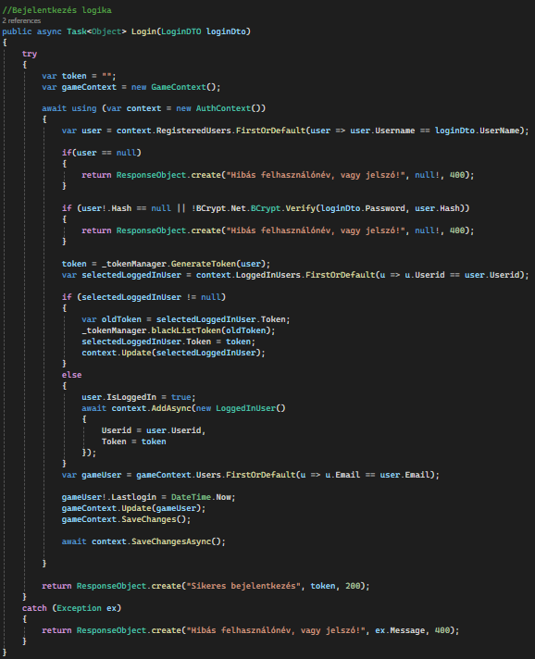
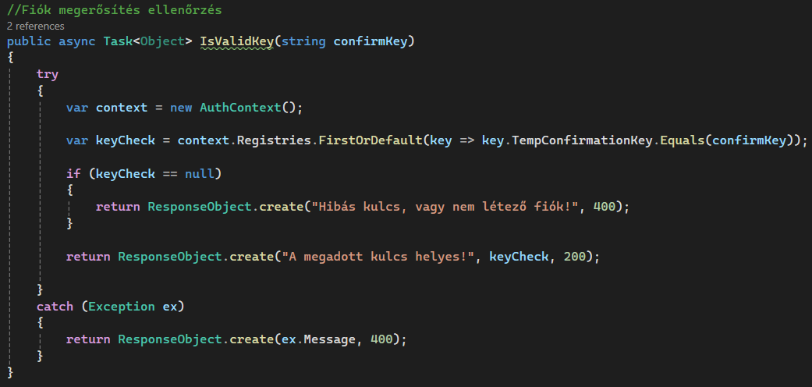

Slide 6
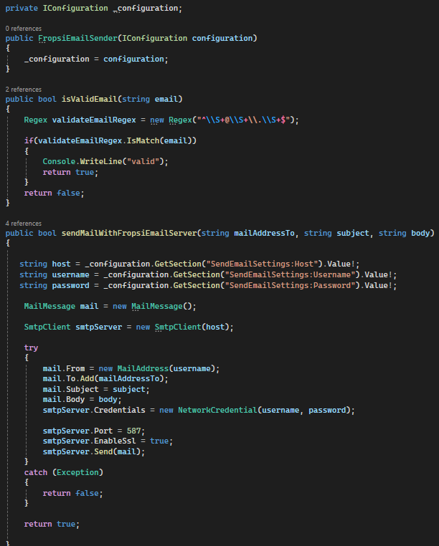
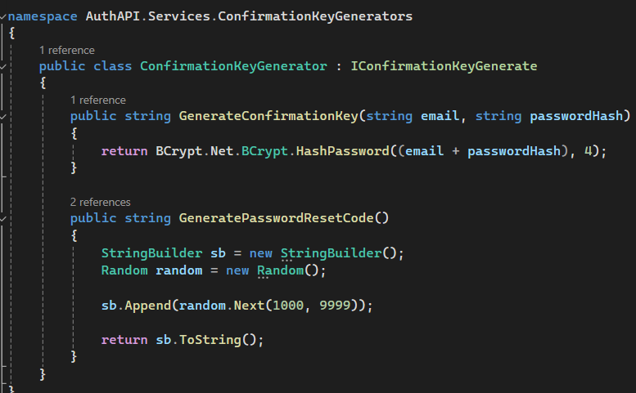

Slide 7
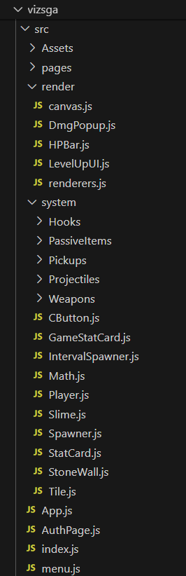
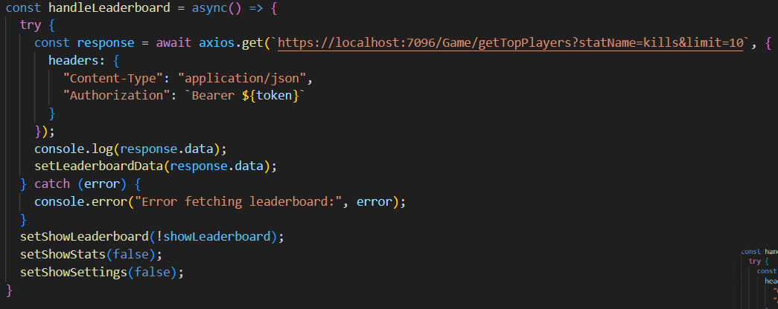
Frontend
React.js
Axios
React-router-dom
Canvas
Bootstrap

Slide 8
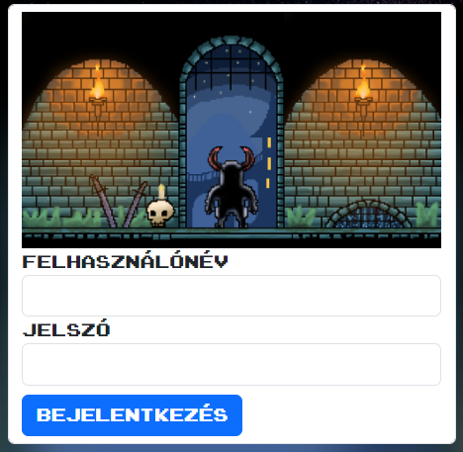
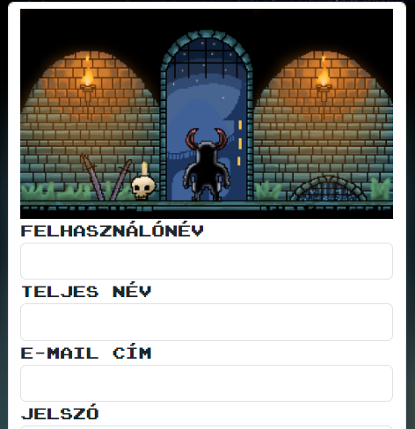
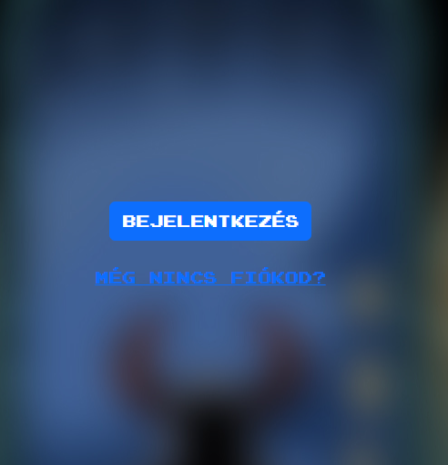
Bejelentkezés, regisztráció

Slide 9
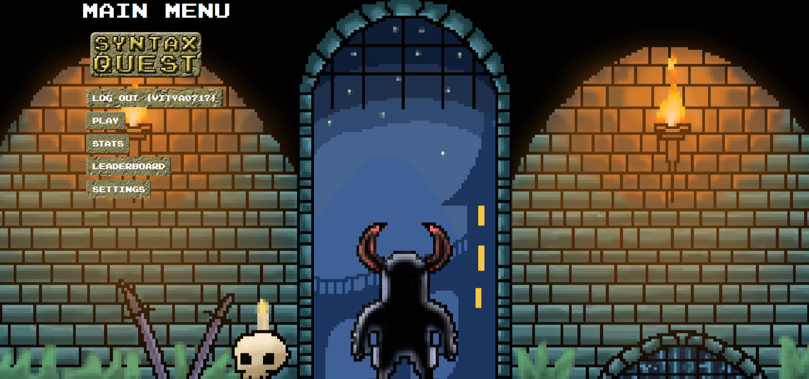
Főmenü

Slide 10
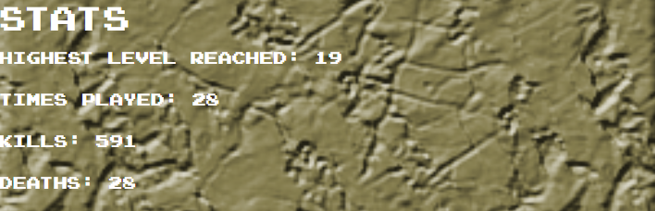
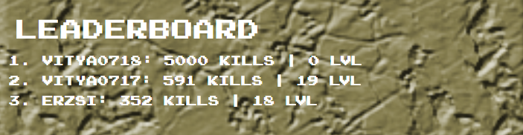
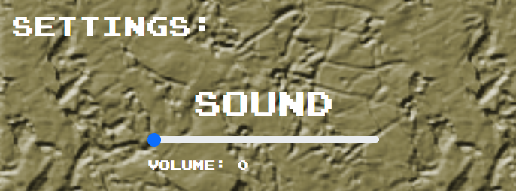
Statisztikák, ranglétra, beállítások

Slide 11
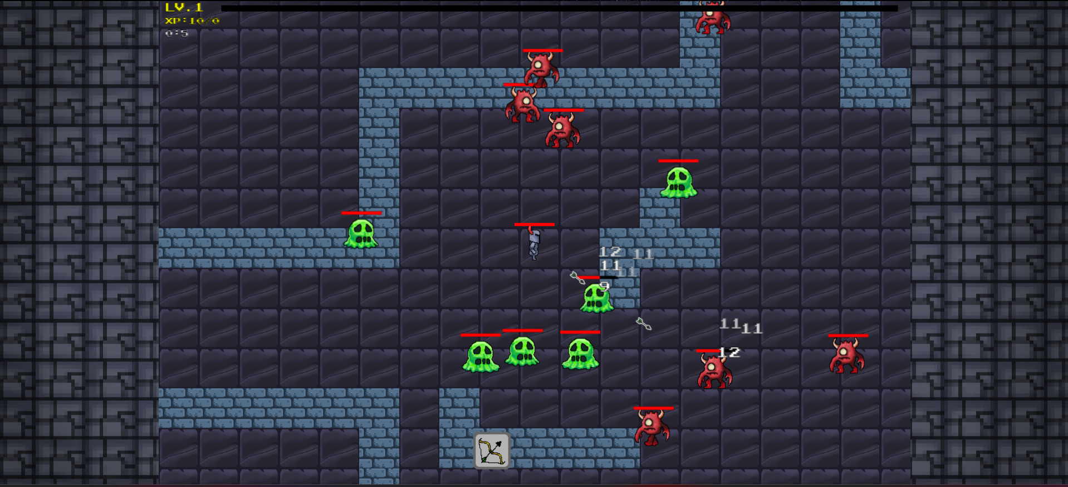
Játék

Slide 12
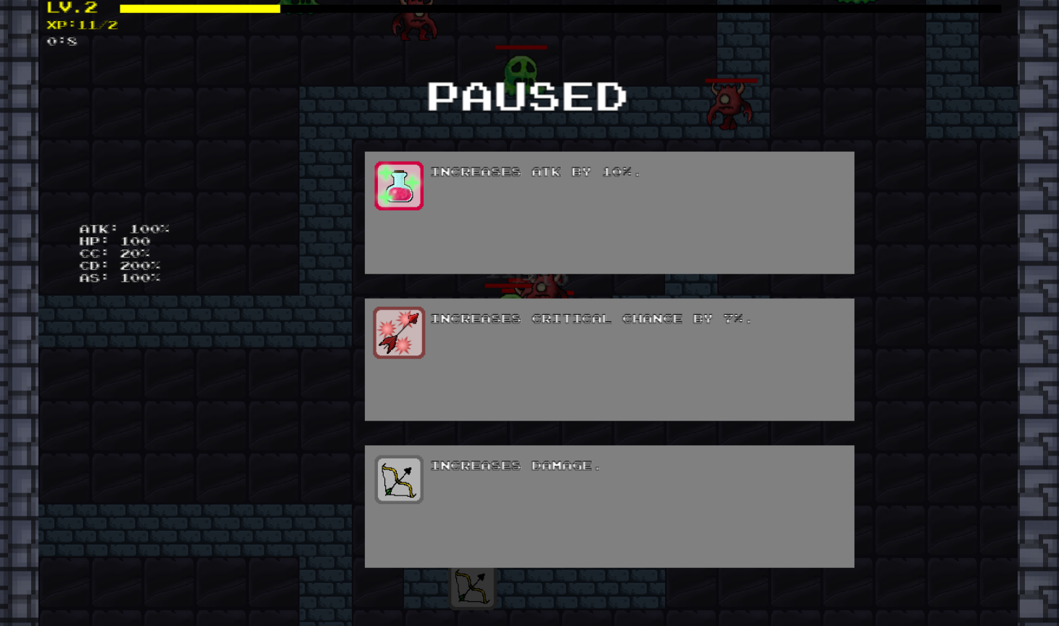


Játékelemek

Slide 13
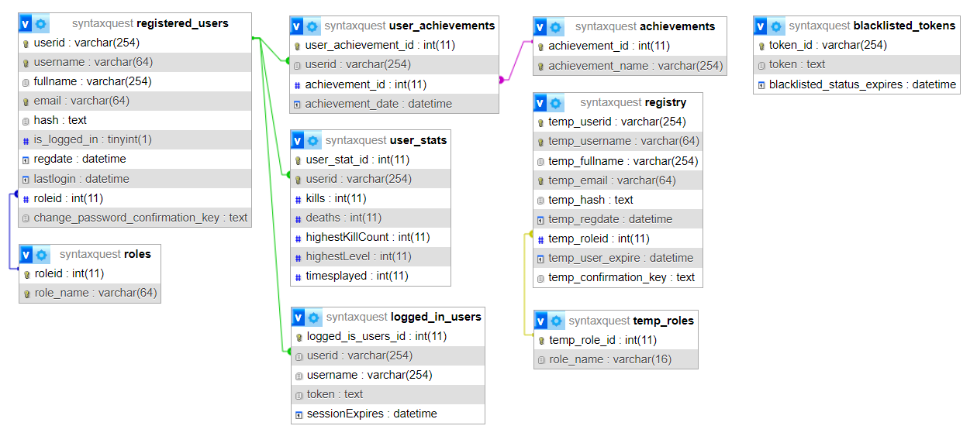
Adatbázis

Slide 14
Köszönjük a figyelmet!

